Slide 1
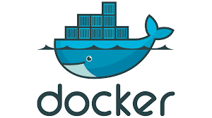
Introduction à Docker
Un outil essentiel pour la containerisation

Slide 2

Objectifs du cours
Comprendre les concepts fondamentaux :
Apprendre à utiliser les commandes principales,
créer, gérer et déployer des conteneurs,
manipuler des images Docker,
utiliser docker-compose.

Slide 3
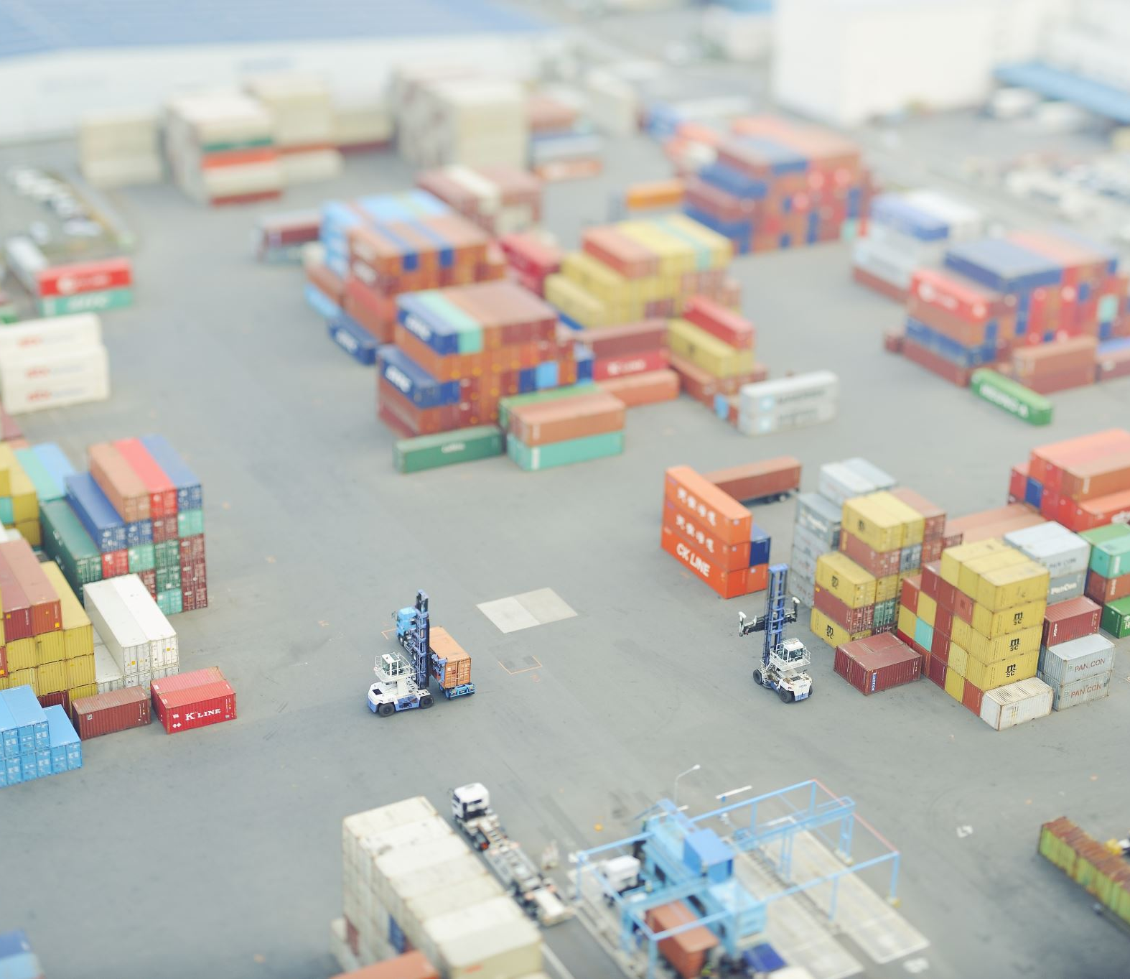
Qu'est-ce que Docker ?
Docker est une plateforme open-source qui automatise le déploiement d’applications dans des conteneurs.
Avantages :
Isolation des environnements,
Portabilité,
Rapidité de déploiement.

Slide 4
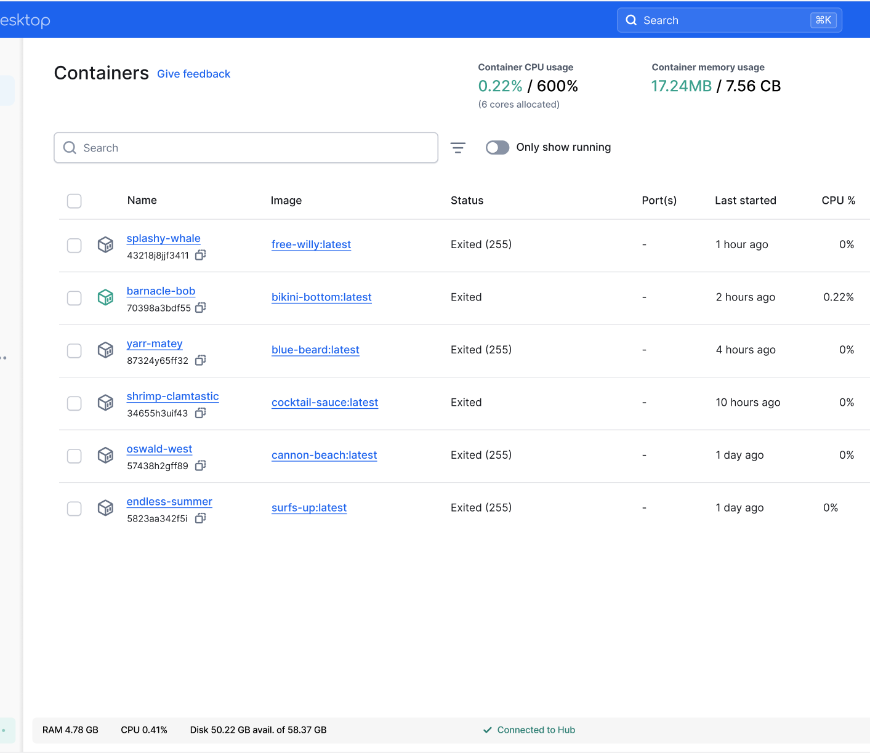
Les composants de Docker
1. Docker Engine
2. Images
3. Conteneurs
4. Volumes
5. Docker Hub
6. Dockerfile
7. Docker Compose

Slide 5
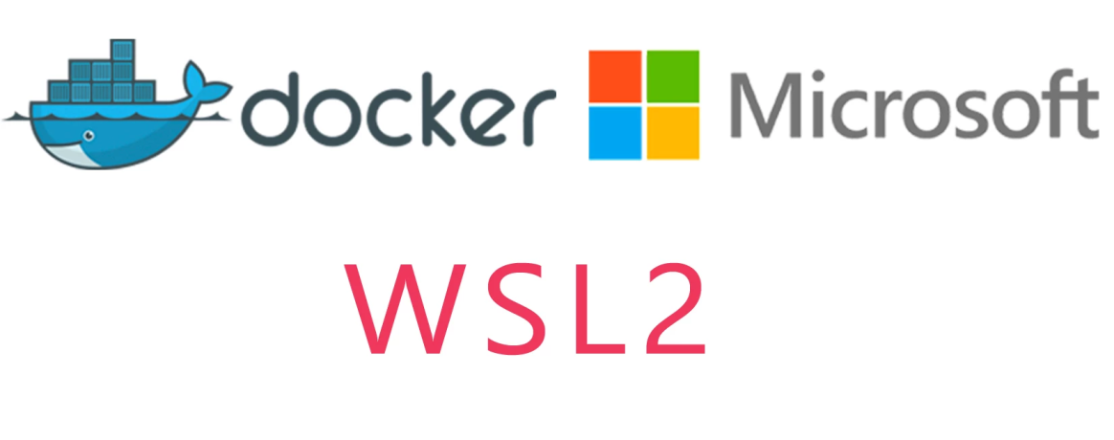
Installation de Docker (Windows)
Prérequis :
Windows 10 Pro/Enterprise avec WSL 2,
Docker Desktop.
Vérification : docker --version

Slide 6
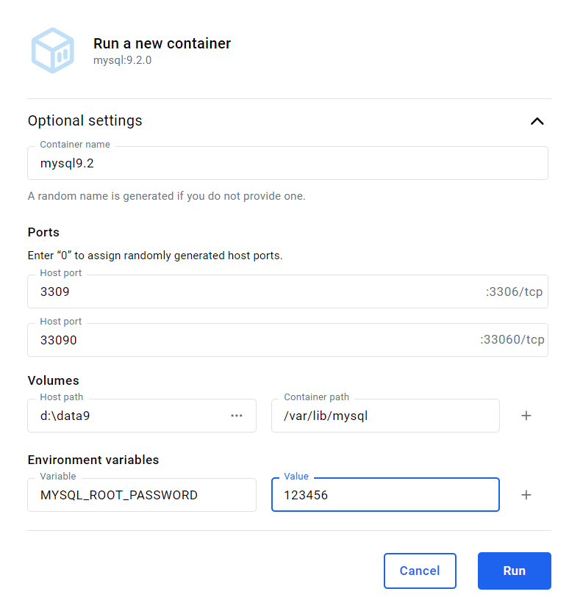
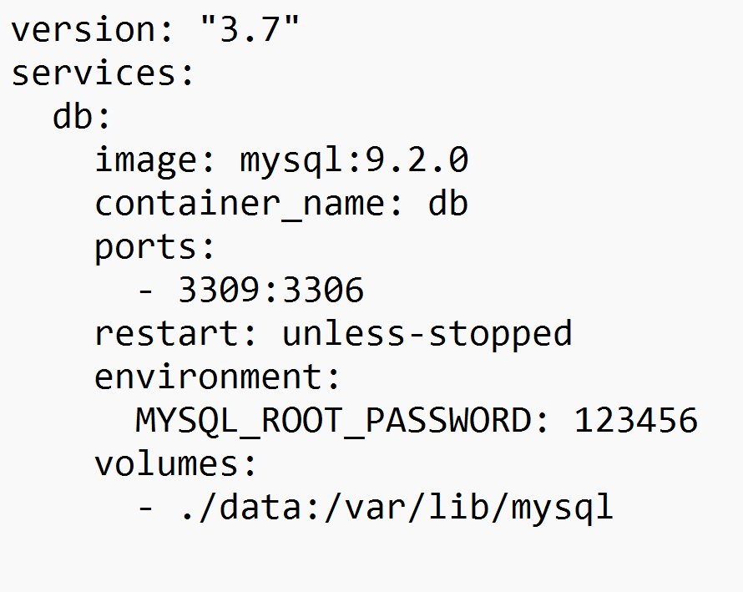
configuration
docker run --name mysql920 -p 3309:3306 -v d:\test9:/var/lib/mysql -e MYSQL_ROOT_PASSWORD=123456 -d mysql:9.2.0

Slide 7
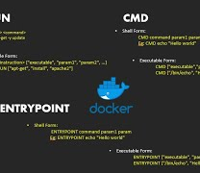
Commandes de base
Commandes principales :
docker run
docker ps
docker stop [ID]
docker rm [ID]
docker images

Slide 8
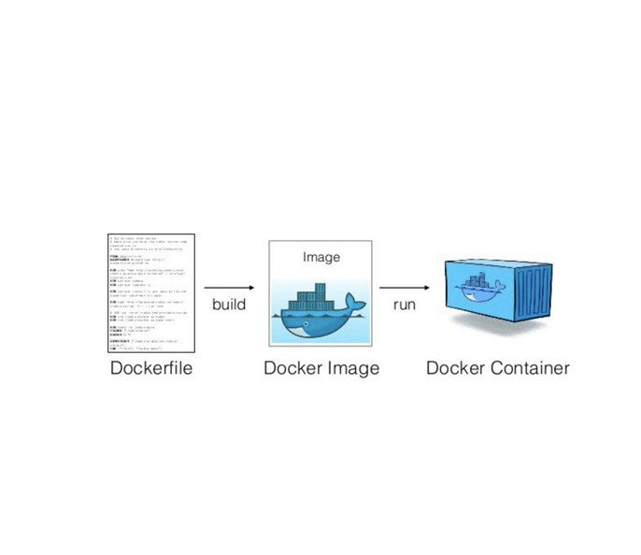
Gestion des images
Dockerfile, script pour généréer des images docker build -t my_image
DockerHub, stock en ligne des image pré-buildés
Télécharger des images :
docker pull image

Slide 9
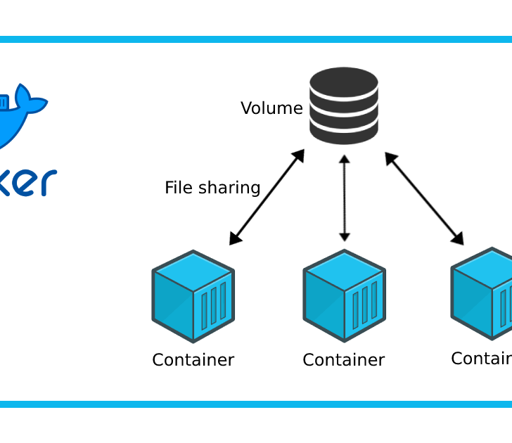
Gestion des volumes
Volumes :
Qu'est-ce qu'un volume ?
Stockage persistant pour les conteneurs
Créer : docker volume create my-volume
Monter : docker run -v my-volume:/data nginx

Slide 10
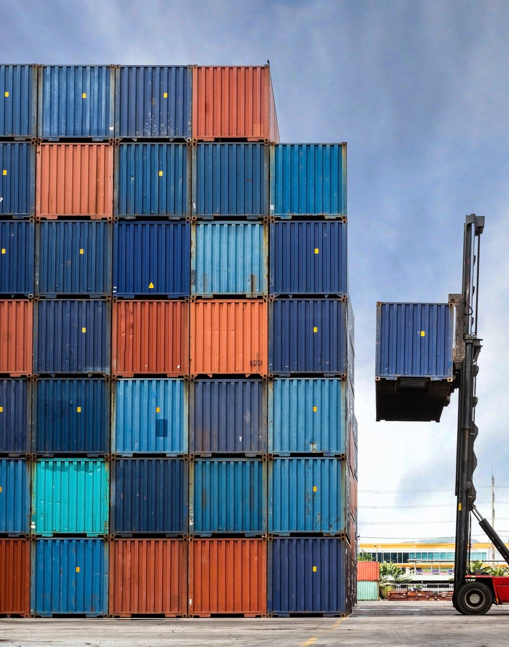
Docker Compose
Un outil pour définir et gérer des applications multi-conteneurs version: '3.9’
services:
web:
image: nginx
ports:
- "80:80"
db:
image: mysql
environment:
MYSQL_ROOT_PASSWORD: example

Slide 11

Bonnes pratiques
Bonnes pratiques :
Gardez vos images légères (utilisez des images slim ou alpine)
Nettoyez régulièrement les conteneurs et images inutilisés

Slide 12

Questions et réponses
Questions ?
Documentation officielle : docs.docker.com

Slide 13

Exercice pratique
Créer un environnement LAMP avec Docker Compose
Mysql 8.0 Apache2 PHPMYADMIN

